Slide 1
Gestión de Proyectos para Teletrabajadores:
Aprovechamiento de las buenas practicas del marco DigComp
Partner: IHF asbl
Legal description – Creative Commons licensing: The materials published on the SWIFTSME project website are classified as Open Educational Resources' (OER) and can be freely (without permission of their creators): downloaded, used, reused, copied, adapted, and shared by users, with information about the source of their origin.
The European Commission's support for the production of this publication does not constitute an endorsement of the contents, which reflect the views only of the authors, and the Commission cannot be held responsible for any use which may be made of the information contained therein.

Slide 2
Objetivos
Familiarizarte con el DigComp 2.1
Conocer a fondo el segundo pilar de DigComp
DigComp es el marco oficial desarrollado por la Comisión Europea para las habilidades digitales de los ciudadanos europeos.
El segundo pilar de DigComp se refiere a la Comunicación y Colaboración a través de tecnologías digitales.
Al final del
módulo serás
capaz de:
Comprender los antecedentes de DigComp
Sensibilizar sobre las competencias del segundo pilar
El DigComp aborda una de las 8 competencias clave el aprendizaje permanente identificadas por la recomendación del Consejo de 2018 a los Estados Miembros para la educación y formación en territorios nacionales.
Observando el modelo de competencias de 8 niveles asociado a cada una de las 5 competencias bajo este pilar.
Legal description – Creative Commons licensing: The materials published on the SWIFTSME project website are classified as Open Educational Resources' (OER) and can be freely (without permission of their creators): downloaded, used, reused, copied, adapted, and shared by users, with information about the source of their origin.
The European Commission's support for the production of this publication does not constitute an endorsement of the contents, which reflect the views only of the authors, and the Commission cannot be held responsible for any use which may be made of the information contained therein.

Slide 3
Índice
Unit 4
Presentación del marco DigComp
DigComp para teletrabajadores
Otros consejos para teletrabajadores
Unidad 1
Unidad 3
Unidad 2
Legal description – Creative Commons licensing: The materials published on the SWIFTSME project website are classified as Open Educational Resources' (OER) and can be freely (without permission of their creators): downloaded, used, reused, copied, adapted, and shared by users, with information about the source of their origin.
The European Commission's support for the production of this publication does not constitute an endorsement of the contents, which reflect the views only of the authors, and the Commission cannot be held responsible for any use which may be made of the information contained therein.

Slide 4
Presentación del marco DigComp
Sección 1.1: Presentación de DigComp
En 2013, la Comisión Europea publicó el Marco Europeo de Competencias Digitales (DigComp): una herramienta concebida como un modelo de enseñanza y formación para potenciar y fortalecer las habilidades digitales y las competencias con sistemas informáticos de los ciudadanos europeos.
En los años sucesivos a su publicación, el marco ha cosechado un éxito increible entre los Estados Miembros y se ha confiado en él como una herramienta muy sólida para diseñar el contenido y la estructura de programas de formación nacionales y transnacionales centrados en muchos entornos operativos diferentes (p.ej., educación y formación, sector privado y empleo).
Legal description – Creative Commons licensing: The materials published on the SWIFTSME project website are classified as Open Educational Resources' (OER) and can be freely (without permission of their creators): downloaded, used, reused, copied, adapted, and shared by users, with information about the source of their origin.
The European Commission's support for the production of this publication does not constitute an endorsement of the contents, which reflect the views only of the authors, and the Commission cannot be held responsible for any use which may be made of the information contained therein.

Slide 5
Presentación del marco DigComp
Sección 1.1: Antecedentes, el DigComp 2.0
Desde el inicio de la última década, las tecnologías digitales han evolucionado de forma exponencial. En vista del nuevo contexto, la Comisión Europea impulsó una revision actualizada de DigComp que llegó en 2016 con el DigComp 2.0: un modelo conceptual de referencia de 21 competencias divididas entre cinco áreas estratégicas de formación, previsto como un “esencial” en la alfabetización digital.
La escala y el alcance de DigComp 2.0 (y sucesivas revisiones) son esencialmente tres:
Apoyar intervenciones políticas mejor informadas en el ámbito de la ciudadanía digital
Apoyar planes de formación mejor informados a nivel formal e informal
Apoyar modelos de evaluación mejor fundamentados para la evaluación de los resultados del aprendizaje
Legal description – Creative Commons licensing: The materials published on the SWIFTSME project website are classified as Open Educational Resources' (OER) and can be freely (without permission of their creators): downloaded, used, reused, copied, adapted, and shared by users, with information about the source of their origin.
The European Commission's support for the production of this publication does not constitute an endorsement of the contents, which reflect the views only of the authors, and the Commission cannot be held responsible for any use which may be made of the information contained therein.

Slide 6
Presentación del marco DigComp
Sección 1.2: DigComp 2.1
La revisión de 2016 de DigComp ya se anticipó a la versión 2.0.
En términos más generales, DigComp 2.1 da continuidad a un área de investigación que interesa al CCI desde 2005 y que se centra en:
Repensar el aprendizaje a través del aprovechamiento de las TIC.
Planes de estudio innovadores para abordar la nueva demanda de competencias digitales en el mercado de trabajo.
Favorecer mayor igualdad de oportunidades en inclusión socioeconómica y empleabilidad.
Legal description – Creative Commons licensing: The materials published on the SWIFTSME project website are classified as Open Educational Resources' (OER) and can be freely (without permission of their creators): downloaded, used, reused, copied, adapted, and shared by users, with information about the source of their origin.
The European Commission's support for the production of this publication does not constitute an endorsement of the contents, which reflect the views only of the authors, and the Commission cannot be held responsible for any use which may be made of the information contained therein.

Slide 7
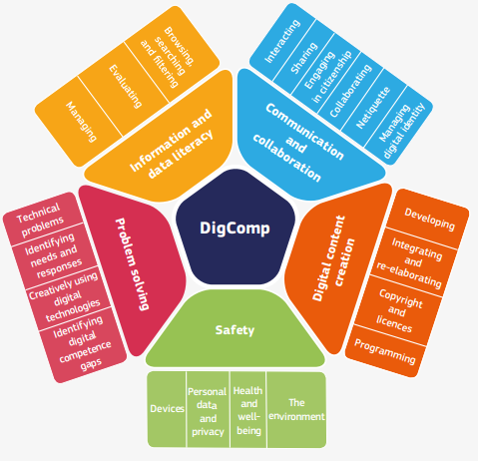
Presentación del marco DigComp
Sección 1.3: Sobre las 21 competencias – una representación visual
En la versión 2.1, cada una de las 21 competencias se clasifica además en base al modelo de evaluación de 8 niveles que está concebido para identificar con más precisión los resultados de aprendizaje y las habilidades clave que se esperan adquirir por los estudiantes para fortalecer y fomentar su destreza digital.
Legal description – Creative Commons licensing: The materials published on the SWIFTSME project website are classified as Open Educational Resources' (OER) and can be freely (without permission of their creators): downloaded, used, reused, copied, adapted, and shared by users, with information about the source of their origin.
The European Commission's support for the production of this publication does not constitute an endorsement of the contents, which reflect the views only of the authors, and the Commission cannot be held responsible for any use which may be made of the information contained therein.

Slide 8
Presentación del marco DigComp
Sección 1.4: DigComp 2.1 – áreas de formación y competencias
1. Alfabetización en información y datos | 2. Comunicación y colaboración | 3. Creación de contenido digital | 4. Seguridad | 5. Resolución de problemas
1.1 Navegar, buscar y filtrar datos, información y contenido digital 1.2 Evaluación de datos, información y contenido digital 1.3 Gestión de datos, información y contenido digital | 2.1 Interacción a través de tecnologías digitales 2.2 Compartir a través de tecnologías digitales 2.3 Compromiso con la ciudadanía a través de tecnologías digitales 2.4 Colaboración a través de tecnologías digitales 2.5 Etiqueta de red 2.6 Gestión de la identidad digital | 3.1 Desarrollo de contenido digital 3.2 Integración y reelaboración de contenido digital 3.3 Derechos de autor y licencias 3.4 Programación | 4.1 Protección de dispositivos 4.2 Protección de datos personales y privacidad 4.3 Protección de salud y bienestar 4.4 Protección del medio ambiente | 5.1 Resolución de problemas técnicos 5.2 Identificación de necesidades y respuesta tecnológica 5.3 Utilización creativa de las tecnologías digitales 5.4 Identificación de las carencias en materia de competencias digitales
Legal description – Creative Commons licensing: The materials published on the SWIFTSME project website are classified as Open Educational Resources' (OER) and can be freely (without permission of their creators): downloaded, used, reused, copied, adapted, and shared by users, with information about the source of their origin.
The European Commission's support for the production of this publication does not constitute an endorsement of the contents, which reflect the views only of the authors, and the Commission cannot be held responsible for any use which may be made of the information contained therein.

Slide 9
DigComp para teletrabajadores
Sección 2.1: “Comunicación y Colaboración”
Si volvemos a la tabla de la Sección 1.4, veremos que aunque todos los pilares tienen gran relevancia para los teletrabajadores, Comunicación y Colaboración adquiere particular importancia para aquellas organizaciones/equipos que invierten en proyectos de gran envergadura que afectan y/o implican a varias partes externas.
El trabajo remoto impide a los project managers un intercambio rápido de información con compañeros y personal en general, reduciendo su eficacia (y efectividad) al llevar a cabo sus actividades. Además, la reunión y coordinación con socios/clientes en remoto puede generar malentendidos ya que la comunicación está limitada únicamente al canal verbal.
Legal description – Creative Commons licensing: The materials published on the SWIFTSME project website are classified as Open Educational Resources' (OER) and can be freely (without permission of their creators): downloaded, used, reused, copied, adapted, and shared by users, with information about the source of their origin.
The European Commission's support for the production of this publication does not constitute an endorsement of the contents, which reflect the views only of the authors, and the Commission cannot be held responsible for any use which may be made of the information contained therein.

Slide 10
DigComp para teletrabajadores
Considerando la escala y el alcance de las actividades de la gestión tradicional de proyectos, interactuar, compartir y colaborar a través de tecnologías digitales (respectivamente, competencia nº. 2.1, 2.2 y 2.4) son competencias técnicas esenciales para los project managers en remoto.
Por otro lado, la etiqueta de red y la gestión de la identidad digital (respectivamente, competencia nº. 2.5 y 2.6) se convierten en competencias blandas fundamentales para validar a ojos de una persona ajena los propios valores, la reputación y la fiabilidad, tal y como normalmente se intenta hacer en persona.
Sección 2.1: Las competencias de la segunda área de formación de DigComp
Legal description – Creative Commons licensing: The materials published on the SWIFTSME project website are classified as Open Educational Resources' (OER) and can be freely (without permission of their creators): downloaded, used, reused, copied, adapted, and shared by users, with information about the source of their origin.
The European Commission's support for the production of this publication does not constitute an endorsement of the contents, which reflect the views only of the authors, and the Commission cannot be held responsible for any use which may be made of the information contained therein.

Slide 11
DigComp para teletrabajadores
Sección 2.2: Aprovechando DigComp a tu favor
A día de hoy, el DigComp 2.1 sigue siendo uno de los marcos más completos (si no el más completo) para la evaluación de la preparación y la capacidad de respuesta en materia de tecnologías de la información de los ciudadanos, así como de las administraciones públicas y las organizaciones privadas.
Lo primero que podrías intentar es realizar una autoevaluación, por tu cuenta o con tu equipo de proyecto, y observar cuál es tu nivel actual de competencias en Colaboración y Cooperación para el trabajo a distancia y la gestión remota de proyectos.
Legal description – Creative Commons licensing: The materials published on the SWIFTSME project website are classified as Open Educational Resources' (OER) and can be freely (without permission of their creators): downloaded, used, reused, copied, adapted, and shared by users, with information about the source of their origin.
The European Commission's support for the production of this publication does not constitute an endorsement of the contents, which reflect the views only of the authors, and the Commission cannot be held responsible for any use which may be made of the information contained therein.

Slide 12
DigComp para teletrabajadores
Sección 2.3: Interactuando a través de tecnologías digitales
Legal description – Creative Commons licensing: The materials published on the SWIFTSME project website are classified as Open Educational Resources' (OER) and can be freely (without permission of their creators): downloaded, used, reused, copied, adapted, and shared by users, with information about the source of their origin.
The European Commission's support for the production of this publication does not constitute an endorsement of the contents, which reflect the views only of the authors, and the Commission cannot be held responsible for any use which may be made of the information contained therein.

Slide 13
DigComp para teletrabajadores
Sección 2.4: Compartiendo a través de tecnologías digitales
Legal description – Creative Commons licensing: The materials published on the SWIFTSME project website are classified as Open Educational Resources' (OER) and can be freely (without permission of their creators): downloaded, used, reused, copied, adapted, and shared by users, with information about the source of their origin.
The European Commission's support for the production of this publication does not constitute an endorsement of the contents, which reflect the views only of the authors, and the Commission cannot be held responsible for any use which may be made of the information contained therein.

Slide 14
DigComp para teletrabajadores
Sección 2.5: Colaborando a través de tecnologías digitales
Legal description – Creative Commons licensing: The materials published on the SWIFTSME project website are classified as Open Educational Resources' (OER) and can be freely (without permission of their creators): downloaded, used, reused, copied, adapted, and shared by users, with information about the source of their origin.
The European Commission's support for the production of this publication does not constitute an endorsement of the contents, which reflect the views only of the authors, and the Commission cannot be held responsible for any use which may be made of the information contained therein.

Slide 15
DigComp para teletrabajadores
Sección 2.6: Etiqueta de red
Legal description – Creative Commons licensing: The materials published on the SWIFTSME project website are classified as Open Educational Resources' (OER) and can be freely (without permission of their creators): downloaded, used, reused, copied, adapted, and shared by users, with information about the source of their origin.
The European Commission's support for the production of this publication does not constitute an endorsement of the contents, which reflect the views only of the authors, and the Commission cannot be held responsible for any use which may be made of the information contained therein.

Slide 16
DigComp para teletrabajadores
Sección 2.7: Gestionando la identidad digital
Legal description – Creative Commons licensing: The materials published on the SWIFTSME project website are classified as Open Educational Resources' (OER) and can be freely (without permission of their creators): downloaded, used, reused, copied, adapted, and shared by users, with information about the source of their origin.
The European Commission's support for the production of this publication does not constitute an endorsement of the contents, which reflect the views only of the authors, and the Commission cannot be held responsible for any use which may be made of the information contained therein.

Slide 17
DigComp para teletrabajadores
Sección 2.8: ¿Cómo puedes aprovechar más el DigComp?
Las aplicaciones potenciales del DigComp 2.1 son muy amplias y diversas.
Como dato, en 2018 y 2020, la Comisión Europea publicó dos seguimientos oficiales destinados a integrar y mostrar las mejores prácticas internacionales y de la UE en la implementación del DigComp en entornos educativos (DigComp Into Action) y empresas privadas (DigComp At Work).
Entre los dos, te interesará particularmente el segundo, ya que aborda numerosos retos que suelen abordar las organizaciones privadas en el límite de su transición digital.
Legal description – Creative Commons licensing: The materials published on the SWIFTSME project website are classified as Open Educational Resources' (OER) and can be freely (without permission of their creators): downloaded, used, reused, copied, adapted, and shared by users, with information about the source of their origin.
The European Commission's support for the production of this publication does not constitute an endorsement of the contents, which reflect the views only of the authors, and the Commission cannot be held responsible for any use which may be made of the information contained therein.

Slide 18
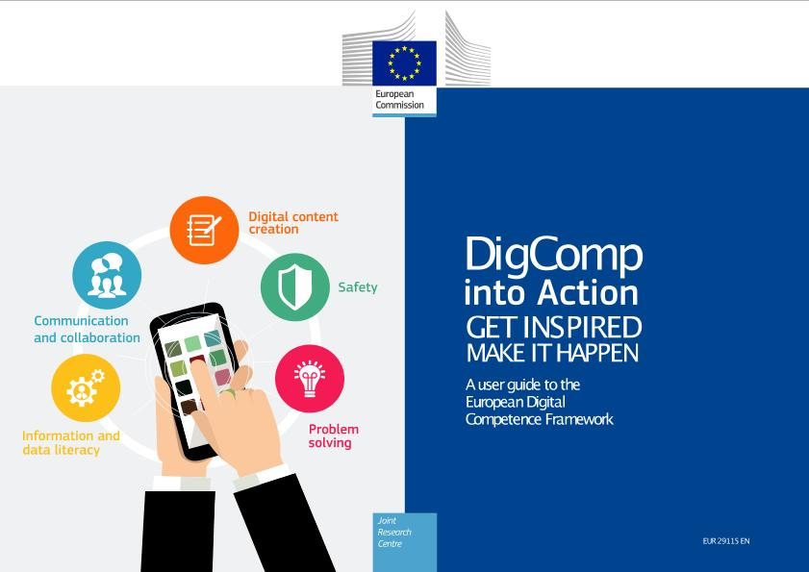
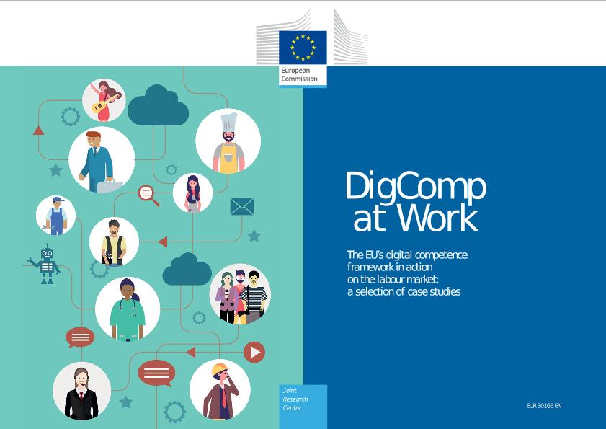
DigComp para teletrabajadores
Sección 2.9: Mejores prácticas en la implementación de DigComp 2.1
Click en las imágenes para consultar los informes
Legal description – Creative Commons licensing: The materials published on the SWIFTSME project website are classified as Open Educational Resources' (OER) and can be freely (without permission of their creators): downloaded, used, reused, copied, adapted, and shared by users, with information about the source of their origin.
The European Commission's support for the production of this publication does not constitute an endorsement of the contents, which reflect the views only of the authors, and the Commission cannot be held responsible for any use which may be made of the information contained therein.

Slide 19
Otros consejos para la gestión remota de proyectos
Sección 3.1: Datos generales sobre la gestion remota de proyectos
No hay duda de que la gestión remota de proyectos tiene tanto beneficios como desventajas:
BENEFICIOS | DESVENTAJAS
En general, está demostrado que el smart working incrementa la productividad y la satisfacción laboral Reducción de la rotación del personal Ampliación de la reserva de talento Mejores oportunidades para hacer contactos Aumento del ahorro Mayor compromiso laboral | Entropía y excesiva redundancia de información Falta de cohesión y relación de confianza entre empleados y/o empleados y empresarios Pérdida de la visión general Flujo de comunicación debilitado Superposición de horarios Fatiga por videollamadas
Legal description – Creative Commons licensing: The materials published on the SWIFTSME project website are classified as Open Educational Resources' (OER) and can be freely (without permission of their creators): downloaded, used, reused, copied, adapted, and shared by users, with information about the source of their origin.
The European Commission's support for the production of this publication does not constitute an endorsement of the contents, which reflect the views only of the authors, and the Commission cannot be held responsible for any use which may be made of the information contained therein.

Slide 20
Otros consejos para la gestión remota de proyectos
Section 3.2: Capitalizar los beneficios conteniendo los impactos negativos (1)
Hay varias formas en las que los project managers pueden asegurar los beneficios y la satisfacción de los empleados frente a los resultados negativos que podría tener el trabajo a distancia.
En general, se ha observado que el smart working produce impactos positivos siempre y cuando:
La organización fomente y mantenga una cultura basada en la confianza
Los empresarios eviten las actitudes de micromanagement
Los empleados encuentren mejores oportunidades para conciliar la vida laboral y personal
Legal description – Creative Commons licensing: The materials published on the SWIFTSME project website are classified as Open Educational Resources' (OER) and can be freely (without permission of their creators): downloaded, used, reused, copied, adapted, and shared by users, with information about the source of their origin.
The European Commission's support for the production of this publication does not constitute an endorsement of the contents, which reflect the views only of the authors, and the Commission cannot be held responsible for any use which may be made of the information contained therein.

Slide 21
Otros consejos para la gestión remota de proyectos
Section 3.2 : Capitalizar los beneficios conteniendo los impactos negativos (2)
Si falta tan solo una de las condiciones mencionadas, la organizacion empieza a experimentar un mayor nivel de estrés e improductividad.
En las próxima diapositivas, el lector encontrará un listado de consejos y buenas prácticas en materia de gestión remota de proyectos, que ayudarán a mantener este delicado equilibrio.
Legal description – Creative Commons licensing: The materials published on the SWIFTSME project website are classified as Open Educational Resources' (OER) and can be freely (without permission of their creators): downloaded, used, reused, copied, adapted, and shared by users, with information about the source of their origin.
The European Commission's support for the production of this publication does not constitute an endorsement of the contents, which reflect the views only of the authors, and the Commission cannot be held responsible for any use which may be made of the information contained therein.

Slide 22
Otros consejos para la gestión remota de proyectos
Sección 3.3: Listado de buenas prácticas en la gestión remota de proyectos
Comienza por establecer herramientas adecuadas de gestión de proyectos a distancia que sean intuitivas, fáciles de usar y de acceder.
Da un paso atrás y permite a tu equipo gestionar su tiempo. Estarás bien mientras ellos consigan cumplir con los plazos internos.
Sé lo más preciso posible a la hora de asignar tareas. La mayor parte de la comunicación será vía email/texto, que por naturaleza, deja mayor lugar a malinterpretaciones.
Lo mismo para el feedback y las directrices de revisión.
Conoce a tus empleados y redistribuye roles y responsabilidades.
Establece canales específicos de comunicación, pero no los desbordes de entradas.
Asegúrate de que la comunicación es transparente y eficiente. Establece un calendario de llamadas para briefing de común acuerdo.
Legal description – Creative Commons licensing: The materials published on the SWIFTSME project website are classified as Open Educational Resources' (OER) and can be freely (without permission of their creators): downloaded, used, reused, copied, adapted, and shared by users, with information about the source of their origin.
The European Commission's support for the production of this publication does not constitute an endorsement of the contents, which reflect the views only of the authors, and the Commission cannot be held responsible for any use which may be made of the information contained therein.

Slide 23
Otros consejos para la gestión remota de proyectos
Sección 3.3: Listado de buenas prácticas en la gestión remota de proyectos
Nutre la cultura de la colaboración. Considera la posibilidad de crear nuevos sistemas de almacenamiento de archivos a los que todos puedan acceder fácilmente.
Supervisa los logros de las metas clave e informa a tu equipo con antelación sobre cualquier ajuste recomendado.
Comprueba tu tiempo, no solo para comprobar el estado del trabajo.
Intercepta cualquier conflicto potencial que pueda surgir entre dos (o más) de tus empleados.
Aprovecha la diversidad interna de tu equipo, deja espacio para la autoiniciativa y haz una lluvia de ideas sobre alternativas nunca antes consideradas o problemas comunes.
Legal description – Creative Commons licensing: The materials published on the SWIFTSME project website are classified as Open Educational Resources' (OER) and can be freely (without permission of their creators): downloaded, used, reused, copied, adapted, and shared by users, with information about the source of their origin.
The European Commission's support for the production of this publication does not constitute an endorsement of the contents, which reflect the views only of the authors, and the Commission cannot be held responsible for any use which may be made of the information contained therein.

Slide 24
Resumen
Introducción al DigComp 2.1
Segundo pilar de DigComp
El marco de la UE para habilidades digitales de los ciudadanos europeos
¿Qué oportunidades hay para los teletrabajadores?
Comunicación y Colaboración
Conceptos principales
Buenas prácticas para la gestión remota de proyectos
Contenido del DigComp
5 áreas de formación para un total de 21 competencias
Llevando la gestión de proyectos a los dominios online
Legal description – Creative Commons licensing: The materials published on the SWIFTSME project website are classified as Open Educational Resources' (OER) and can be freely (without permission of their creators): downloaded, used, reused, copied, adapted, and shared by users, with information about the source of their origin.
The European Commission's support for the production of this publication does not constitute an endorsement of the contents, which reflect the views only of the authors, and the Commission cannot be held responsible for any use which may be made of the information contained therein.

Slide 25
GRACIAS
Legal description – Creative Commons licensing: The materials published on the SWIFTSME project website are classified as Open Educational Resources' (OER) and can be freely (without permission of their creators): downloaded, used, reused, copied, adapted, and shared by users, with information about the source of their origin.
The European Commission's support for the production of this publication does not constitute an endorsement of the contents, which reflect the views only of the authors, and the Commission cannot be held responsible for any use which may be made of the information contained therein.

